Slide 1
기능 및 하드웨어
이건주
이동근
송훈기
김태정

Slide 2
고려사항
베터리 절약
기기에서 실시간 음성 분석을 하지 않는다 .
실시간 stt 로 키워드 인식 -> 센서 값 사용
Stt는 휴대폰 어플에서 수행

Slide 3
기능
센서 값이 일정 값 이상으로 증가하면 check point 입력
센서 – 데시벨, 심박수.
녹음 파일을 블루투스로 휴대폰으로 전송
stt는 휴대폰 어플에서 수행

Slide 4
센서와 stt 사용 이유
녹음 파일의 중요도를 계산하기 위함.
사용자는 중요도를 보고 우선순위를 둘 수 있음.
중요도 = 각 check point의 중요도 합

Slide 5
Check point
Check point가 짧은 간격으로 밀집되어 있을 경우 병합해주는 알고리즘을 생각한다.
3분

Slide 6
하드웨어
보드
음성 센서
심박수 센서
외장 메모리
마이크
추가 베터리
블루투스

Slide 7
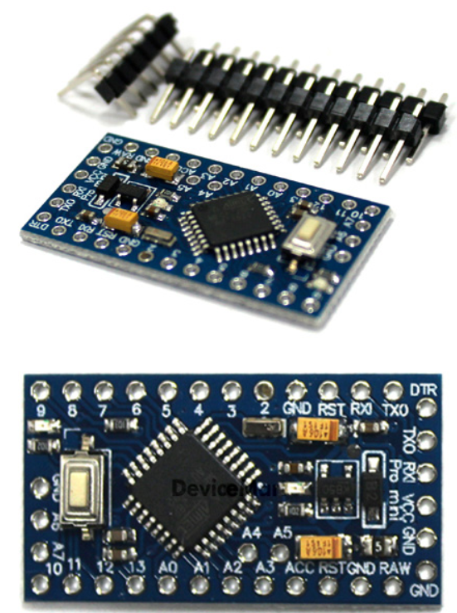
싱글 보드
아두이노 프로 미니 ATMEGA328P 5V/16M
웨어러블 기기형식이기 때문에, 작은 보드에 효율을 높일 수 있다.
₩3,400

Slide 8
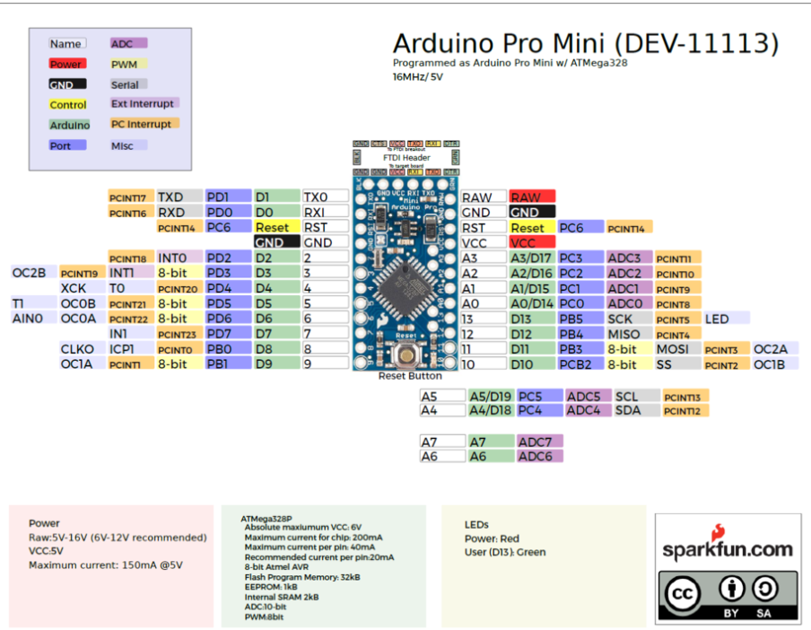
아두이노 프로 미니 ATMEGA328P 5V/16M

Slide 9
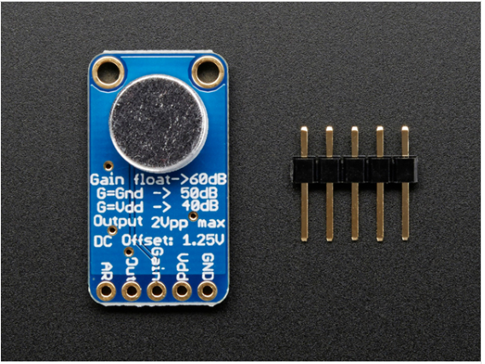
마이크
Electret Microphone Amplifier - MAX9814
데시벨 측정도 가능한 마이크로 굳이 데시벨 측정 센서를 달지 않아도 됨
AGC(Auto Gain Control) 을 지원함.
3.3V~5.5V input
10mA maximum
₩9,600

Slide 10
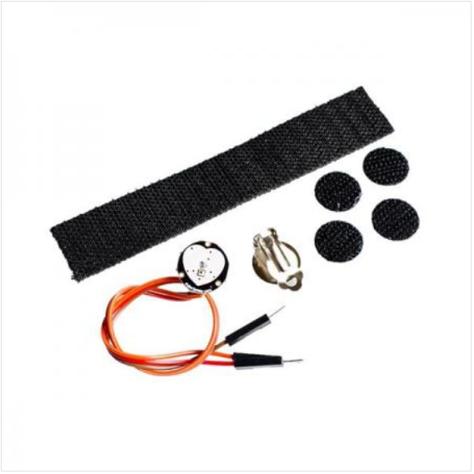
심박수 센서
아두이노 심박센서 키트(SEN-11574 )
₩5,000
3V - 5V input
4mA current draw at 5V

Slide 11
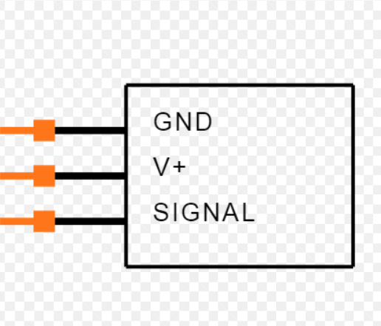

Slide 12
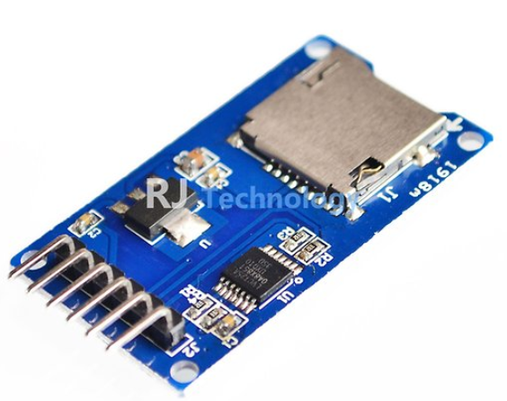
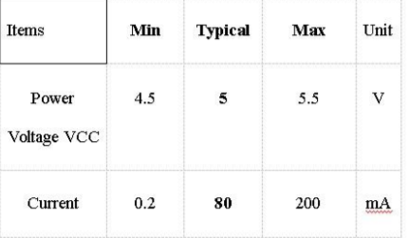
SD카드
Micro SD카드 SPI 모듈
Up to 16Gb
₩2,970

Slide 13
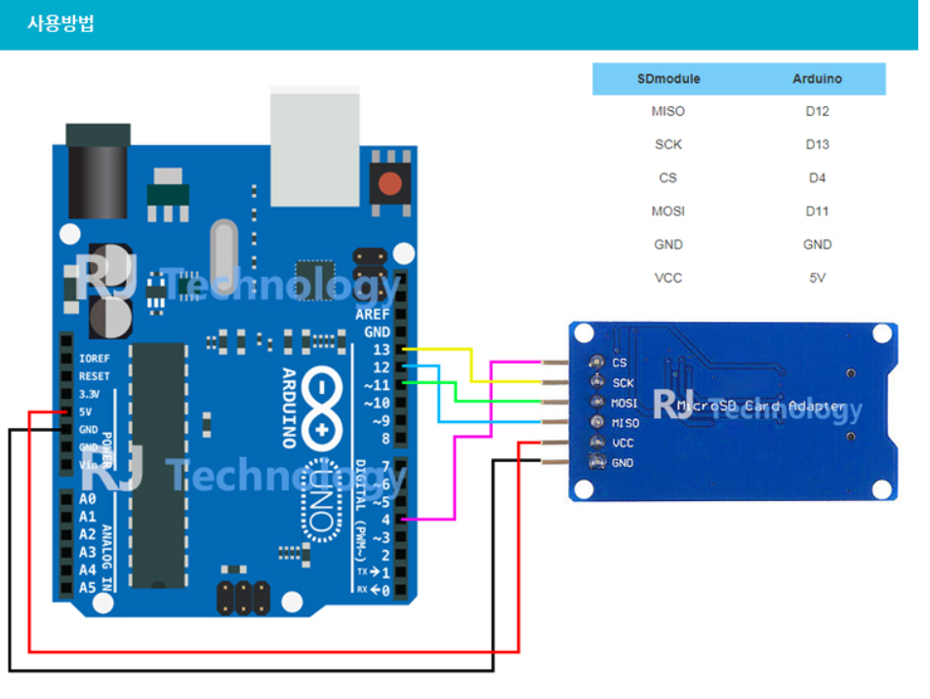

Slide 14
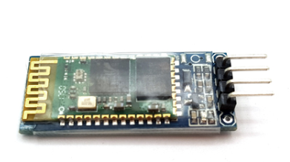
블루투스 모듈
블루투스 모듈 HC-06 (DIP) 펌웨어 v3.0
3.1V~4.2V
In pairing 30~40mA
Current in communication 8mA
₩3,700

Slide 15
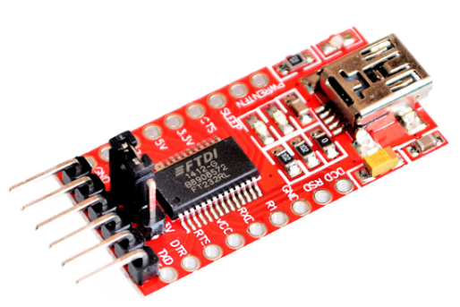
USB 모듈
FT232RL 아두이노 USB to UART 모듈
노트북에서 코드를 작성후 아두이노에 이식 시킬 때에도 USB가 필요하므로 사야함(블루투스 통신 전, 시연을 위한 모듈)
3.3~5V
Current 15mA
In USB suspend mode 2.5mA
₩3,900

Slide 16
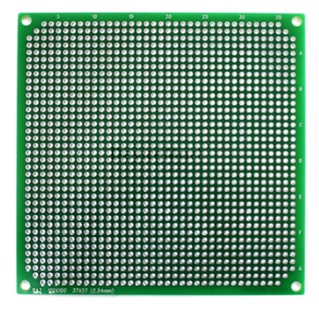
만능기판
보드를 끼워놓고 편하게 납땜해줄 보급형 만능보드

Slide 17
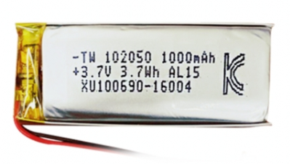
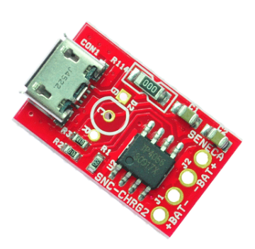
배터리
1000mAh KC인증 리튬폴리머 배터리
리튬배터리 충전모듈 SNC-CHRG2

Slide 18
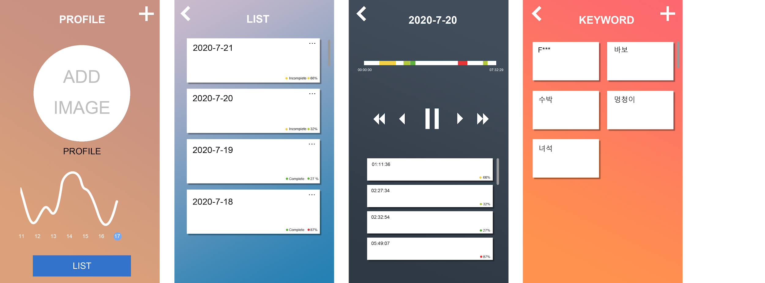
GUI

Slide 19
유스케이스 목차
Check point (1) – 센서
STT
Check point(2) – 키워드 탐색
블루투스 통신 – 기기 <->핸드폰
북마크 기능
삭제

Slide 20
유스케이스명 | check point(1)
개요 | 센서 값을 통한 check point 설정
관련 엑터 | 기기
선행 조건 | 기준치 설정, x초 설정
이벤트 흐름 | 기본흐름 : 1. x초 마다 센서 값을 측정한다. 2. 센서 값이 기준치 이상이면 check point 시간 저장.
후행 조건
대안흐름 | 2-1. 센서 값이 기준치 미만이면 기본흐름 1로 이동
비기능적 요구사항

Slide 21
유스케이스명 | 음성 분석(STT)
개요 | 녹음파일을 텍스트파일로 변환
관련 엑터 | 휴대폰, 서버
선행 조건 | 인터넷 연결
이벤트 흐름 | 기본흐름: 1. 휴대폰에서 서버로 녹음 파일을 보내준다. 2. zeroth를 사용해 텍스트 파일로 변환한다.
후행 조건
대안흐름 | 1-1. 인터넷 연결이 안 되어 있을 경우 인터넷 연결이 필요함을 화면에 표시한다.
비기능적 요구사항

Slide 22
유스케이스명 | check point(2)
개요 | STT를 통한 check point 설정
관련 엑터 | 서버, 휴대폰
선행 조건 | 키워드 설정. 분석하기 버튼 누르기.
이벤트 흐름 | 기본흐름 : 1. 서버에 있는 텍스트 파일에서 키워드를 찾는다. 2. 단어 유사성이 x%이상이면 키워드 인식으로 판단한다. 3. 찾은 check point 정보를 휴대폰으로 전송한다. 4. 분석완료 화면 표시
후행 조건
대안흐름 | 3-1. 전송이 실패하면 1. 녹음파일 전송부터 다시 시작한다.
비기능적 요구사항

Slide 23
유스케이스명 | 블루투스 전송
개요 | 기기에서 휴대폰으로 녹음파일 및 check point 정보 전송
관련 엑터 | 기기, 휴대폰
선행 조건 | 전송완료 여부를 저장할 수 있는 DB
이벤트 흐름 | 기본흐름 : 1. 휴대폰과 기기를 블루투스 연결. 2. 휴대폰에서 동기화 요청 패킷 (휴대폰->기기) 3. DB에서 전송되지 않은 파일 중 오래된 것부터 하나씩 전송 4. 파일 하나 전송완료할 때마다 완료패킷 (휴대폰->기기) 5. 완료패킷을 수신하면 DB 업데이트 (기기) 6. 동기화 완료 표시 (휴대폰)
후행 조건
대안흐름 | 3-1. 전송 도중 블루투스 연결이 종료됐을 때 1. 연결이 비정상적으로 종료됨을 화면에 표시. 2. 전송이 완료되지 않은 파일이라고 목록에 표시. 5-1. 전송할 파일이 더 있으면 1. 기본흐름 3번으로 이동
비기능적 요구사항

Slide 24
유스케이스명 | 북마크 선택
개요 | 녹음파일 재생중 북마크로 이동
관련 엑터 | 사용자(부모), 휴대폰
선행 조건 | 녹음파일 재생
이벤트 흐름 | 1. 재생버튼을 눌러서 파일을 재생한다. 2. 스크롤을 올려서 북마크 리스트를 열람한다. 3. 원하는 북마크를 터치한다. 4. 재생바가 해당 위치로 이동해서 그 부분부터 재생된다.
후행 조건
대안흐름
비기능적 요구사항

Slide 25
유스케이스명 | 삭제(1)
개요 | 기기에서 녹음 파일 삭제
관련 엑터 | 기기
선행 조건 | 메모리 문제로 인해 더 이상 녹음을 진행할 수 없다.
이벤트 흐름 | 기본흐름 : 1. 동기화 된 녹음 파일이면서 오래된 순서대로 삭제한다.
후행 조건
대안흐름 | 1-1. 모든 녹음 파일이 동기화 되지 않았으면 1. LED를 빨간 불로 더 이상 기능을 수행할 수 없음을 알려준다.
비기능적 요구사항

